Slide 1
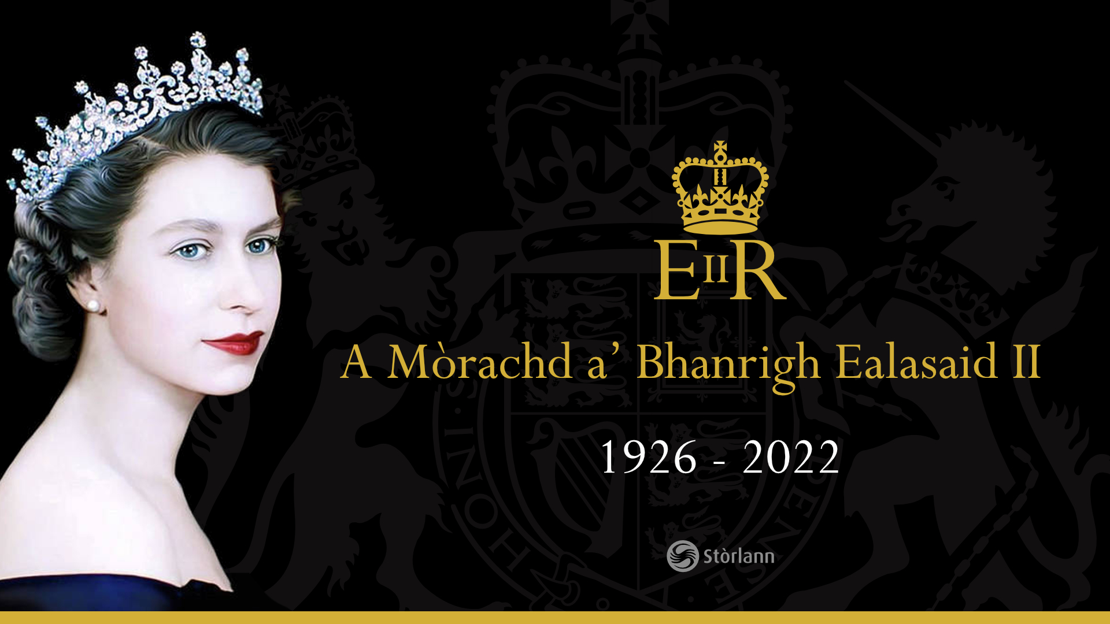

Slide 2
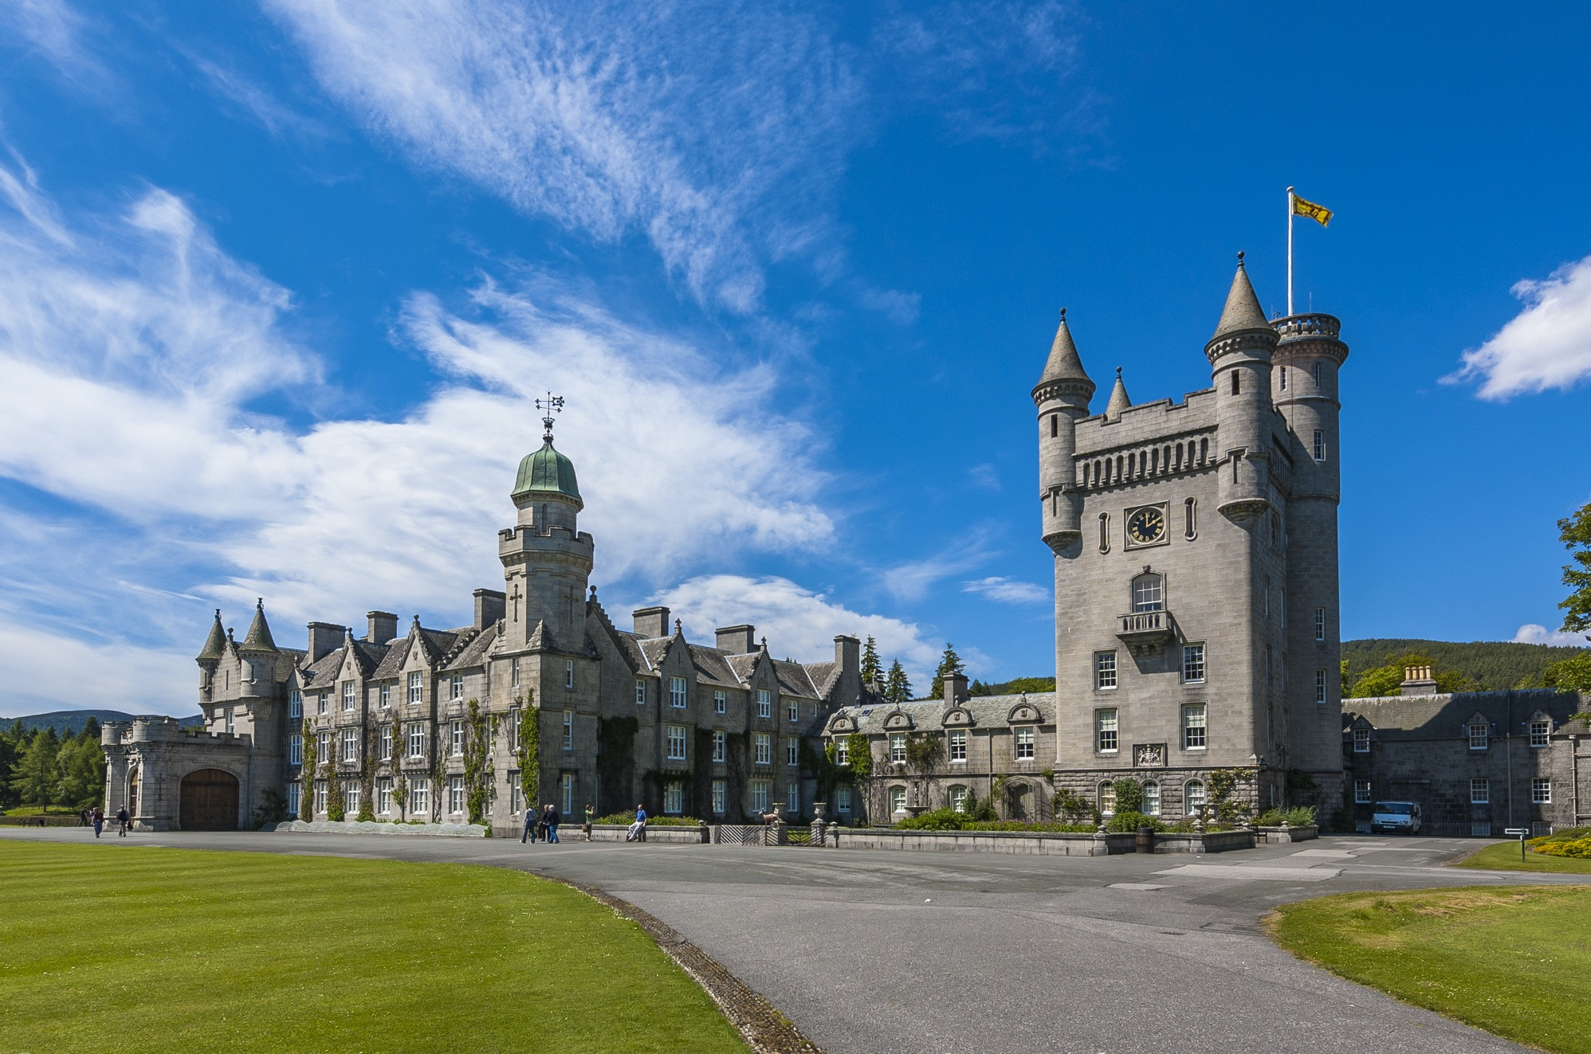
Diardaoin 8 Sultain, chaidh innse gun do chaochail a’ Bhanrigh Ealasaid II aig Caisteal Bhaile Mhorail

Slide 3
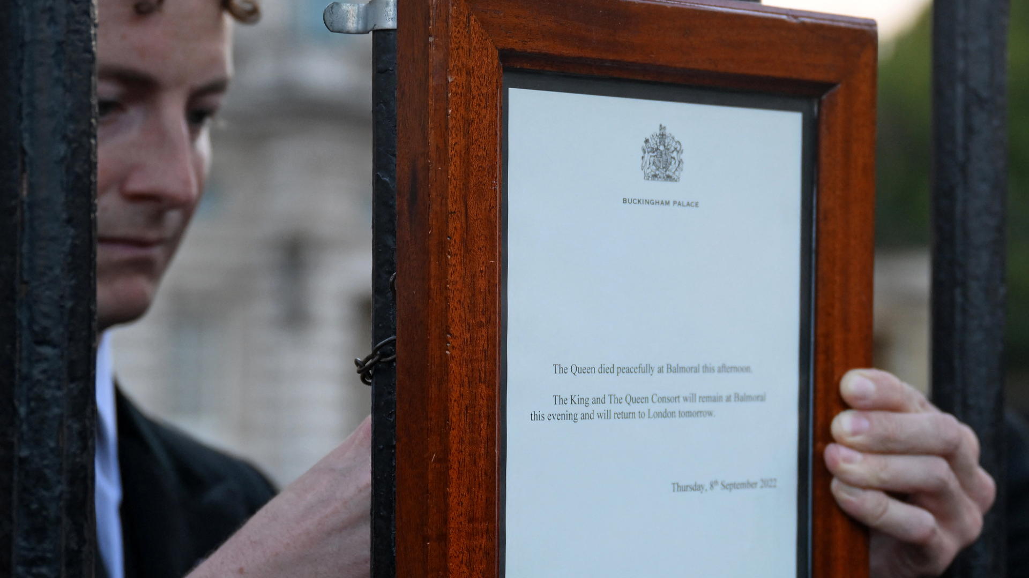
An dèidh bàs na Banrigh, chuir Lùchairt Bhuckingham sanas air geata na lùchairt:
“Chaochail a’ Bhanrigh gu sìtheil aig Baile Mhorail feasgar an-diugh.
Fuirichidh an Rìgh agus a’ Bhanrigh Chèile aig Baile Mhorail a-nochd agus tillidh iad a Lunnainn a-màireach.”

Slide 4
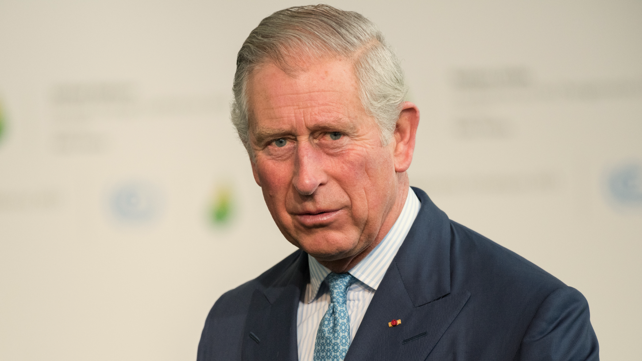
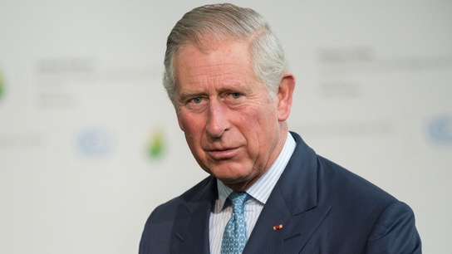
Chaidh Teàrlach, Diùc na Cùirn agus Prionnsa na Cuimrigh, am mac bu shine aig a’ Bhanrigh, na Rìgh Teàrlach III aig bàs a mhàthar. Mu bhàs a mhàthar, thuirt e:
“Tha bàs mo mhàthar ionmhainn, A Mòrachd a’ Bhanrigh, na àm air leth brònach dhòmhsa agus do gach neach san teaghlach agam.
Tha sinn gu mòr a’ caoidh monarc gràdhach agus màthair ionmhainn.
Tha fios agam gun toir a bàs buaidh mhòr air daoine air feadh na dùthcha, nan Rìoghachdan agus na Co-fhlaitheis, agus air daoine gun àireamh air feadh an t-saoghail.
Aig an àm seo anns am bi caoidh agus atharrachadh, bidh e na chofhurtachd agus na thaic dhomh fhìn agus don teaghlach agam gu bheil fios againn gun robh spèis agus gràdh mòr aig daoine fad is farsaing don Bhanrigh.”

Slide 5
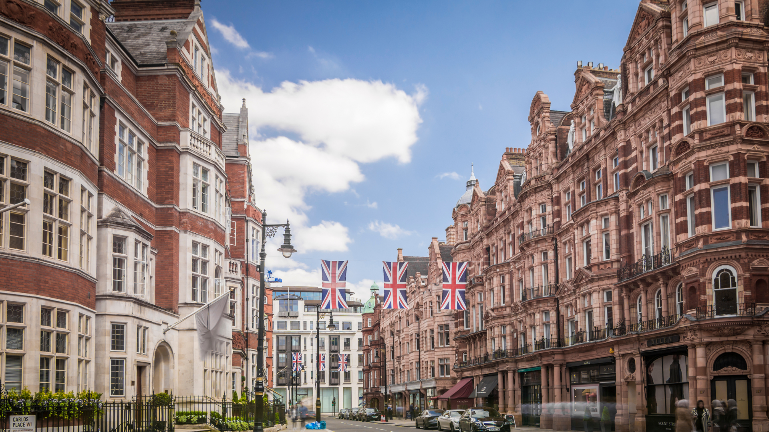
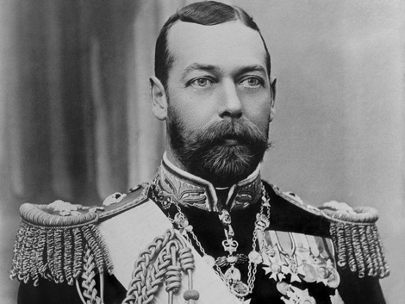
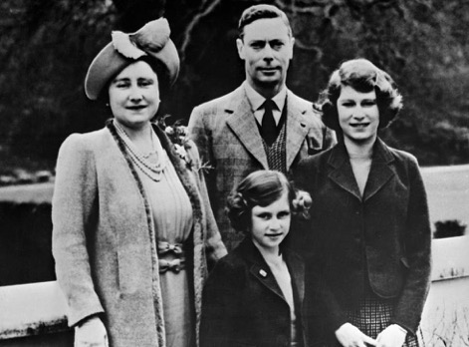
Cha do rugadh a’ Bhanrigh ann an lùchairt, ach ann an taigh-baile ann am Mayfair air 21 Giblean, 1926.
B’ e a h-athair an dàrna mac aig Rìgh Deòrsa V, agus le sin cha robh dùil idir gum biodh i na Banrigh. Cha robh i ann an loidhne oighrean a’ chrùin.

Slide 6
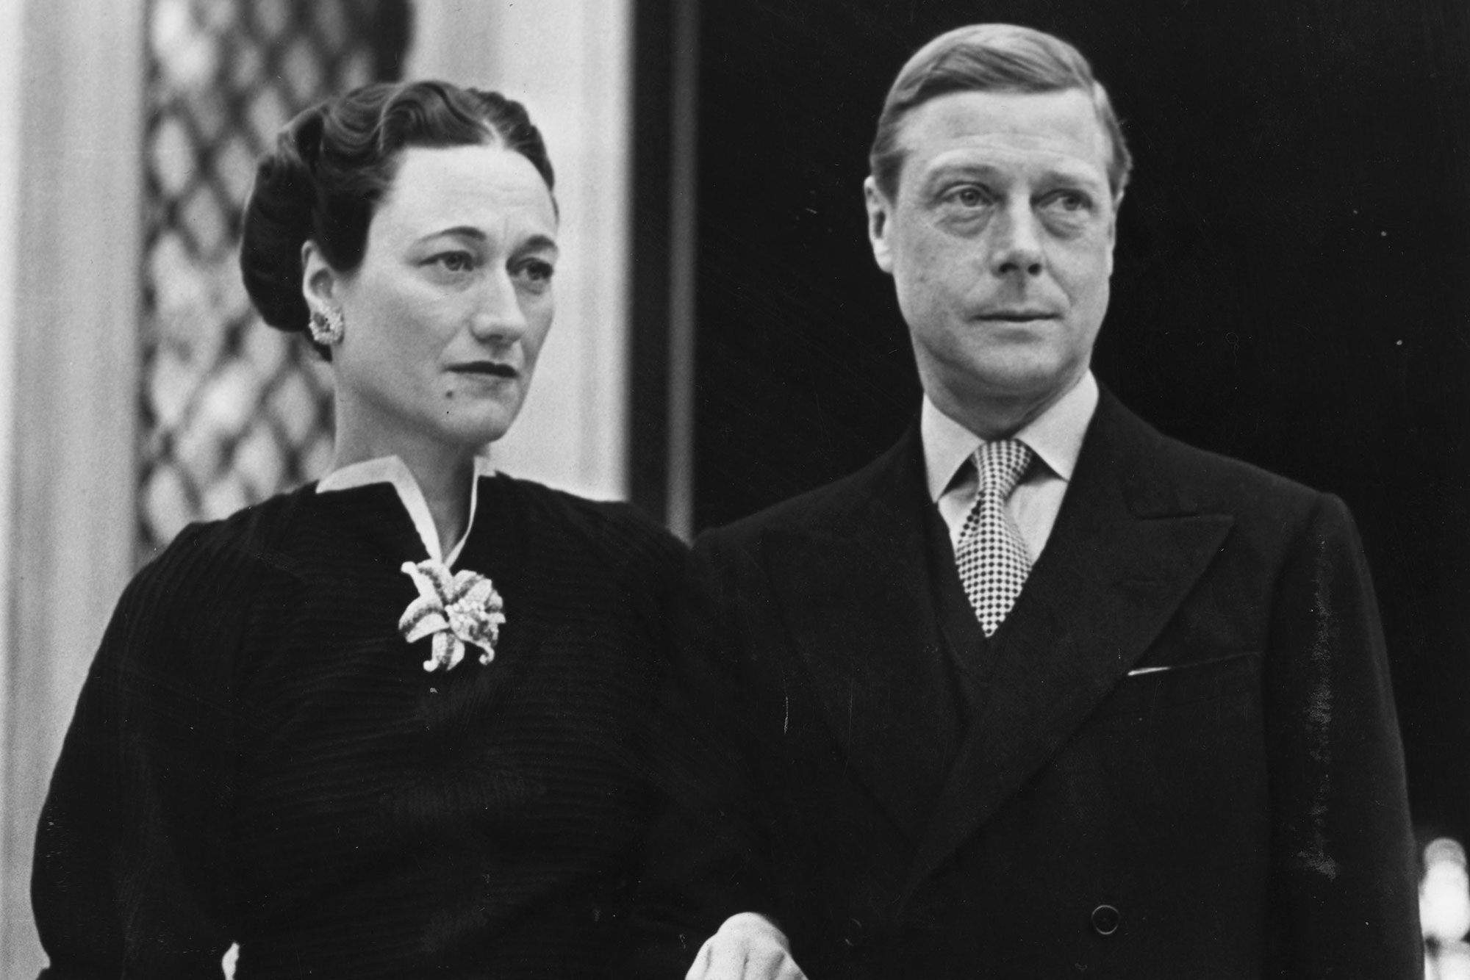
Bha dùil, nuair a chaochladh Rìgh Deòrsa V, gun tigeadh a mhac a bu shine às a dhèidh, na Rìgh Eideard VIII.
Nuair a chaochail Rìgh Deòrsa V anns an Fhaoilleach 1936, chaidh a mhac na Rìgh Eideard VIII.
Mus robh bliadhna seachad, cho-dhùin e nach b’ urrainn dha seirbheis a thoirt na Rìgh tuilleadh; an àite sin, phòs e a leannan, Wallis Simpson, agus chaidh iad a dh’fhuireach dhan Fhraing.

Slide 7
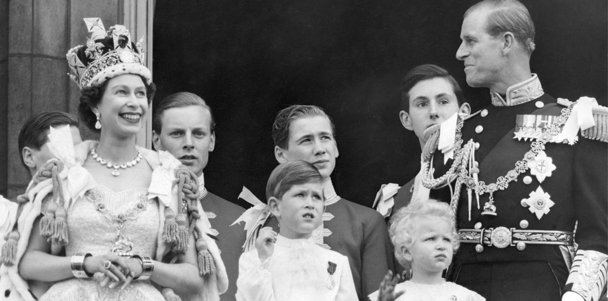
Mar thoradh air seo, agus gun dùil ris, chaidh a bhràthair, athair na Bana-phrionnsa Ealasaid, na Rìgh Deòrsa VI.
Thug Rìgh Deòrsa VI seirbheis don dùthaich gus an do chaochail e air 2 Gearran 1952.
Leis nach robh mic aig Rìgh Deòrsa VI, chaidh a’ Bhana-phrionnsa Ealasaid, an tè bu shine den dithis nighean aige, na Banrigh air an Rìoghachd Aonaichte agus air rìoghachdan a’ Cho-fhlaitheis aig aois 25.
Chaidh crùnadh Ealasaid II a chumail air 2 Ògmhios 1953.

Slide 8
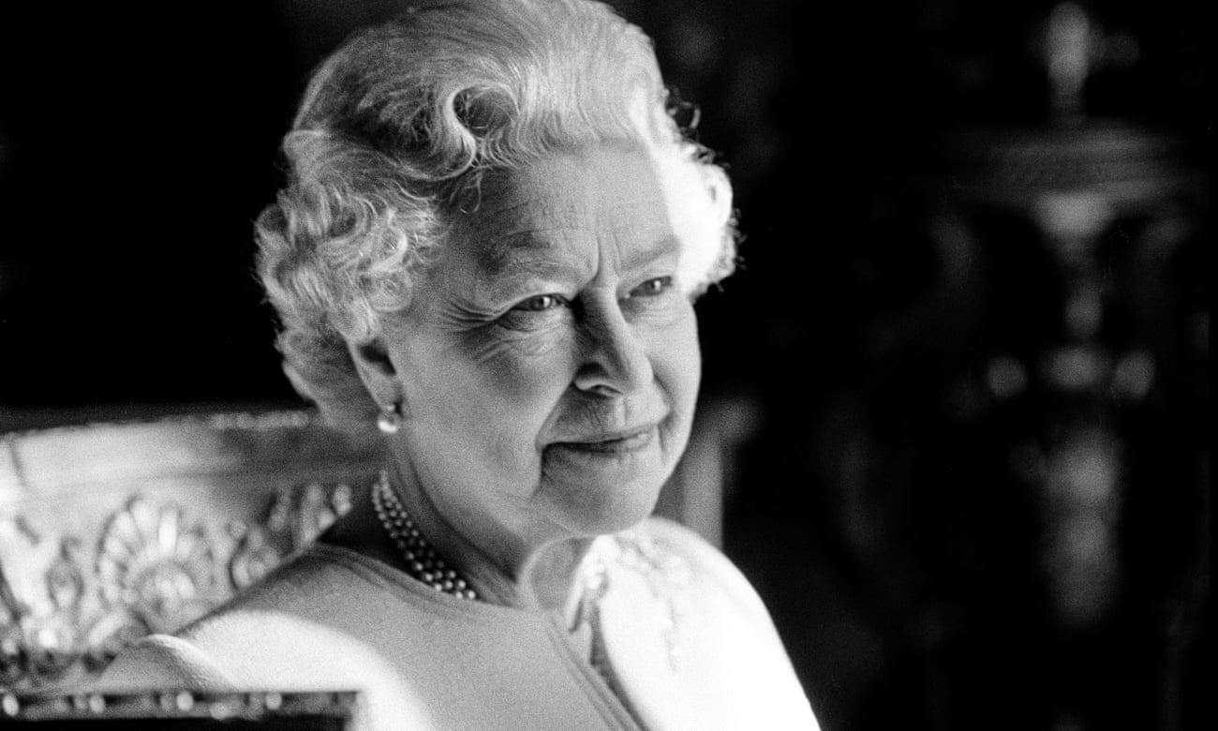
Thug i seirbheis mar Bhanrigh airson 70 bliadhna agus 214 lathaichean. B’ i am monarc Breatannach a b’ fhaide a bha a’ riaghladh riamh, agus b’ i an ceannard stàite boireann a b’ fhaide a chaidh a chlàradh ann an eachdraidh.

Slide 9
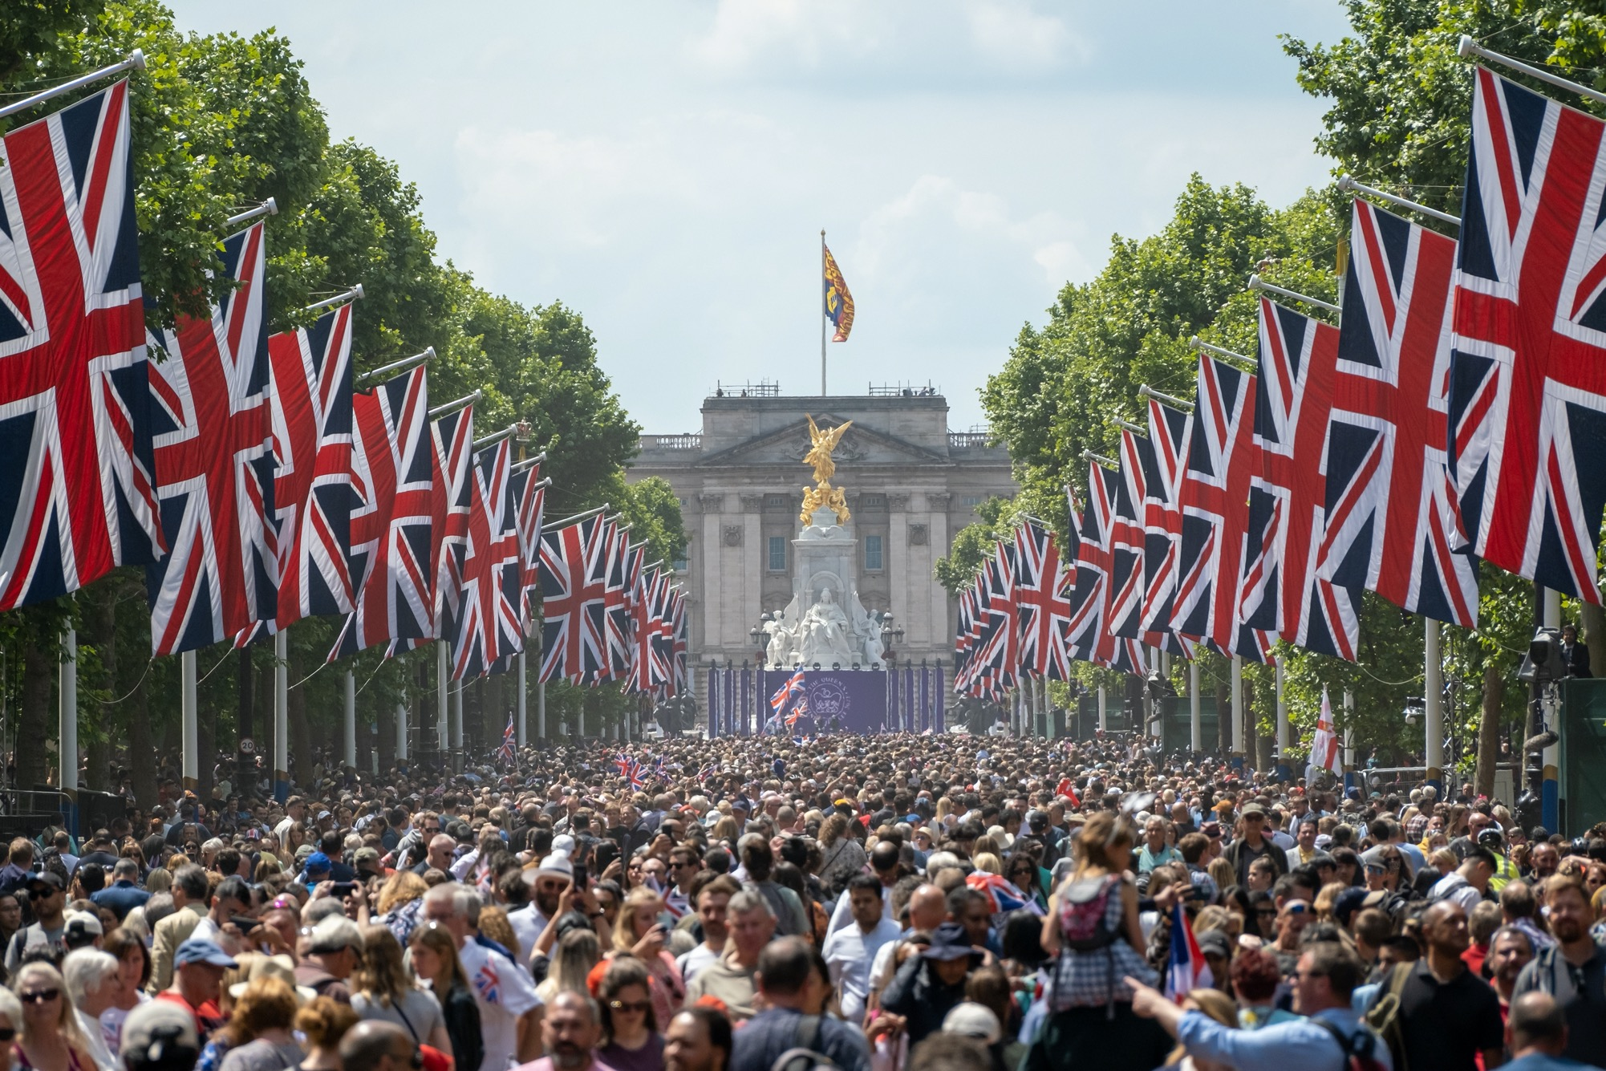
Chaidh Iubailidh Platanum Ealasaid II a chomharrachadh san RA le saor-làithean poblach bho 2-5 Ògmhios 2022. Bha mòran thachartasan ann, eadar lasadh leusan-aigheir air feadh na dùthcha, seirbheis taingealachd ann an Cathair-eaglais Naomh Phòil, cuirm-chiùil bheò air beulaibh Lùchairt Bhuckingham agus caismeachd Iubailidh Platanum.

Slide 10
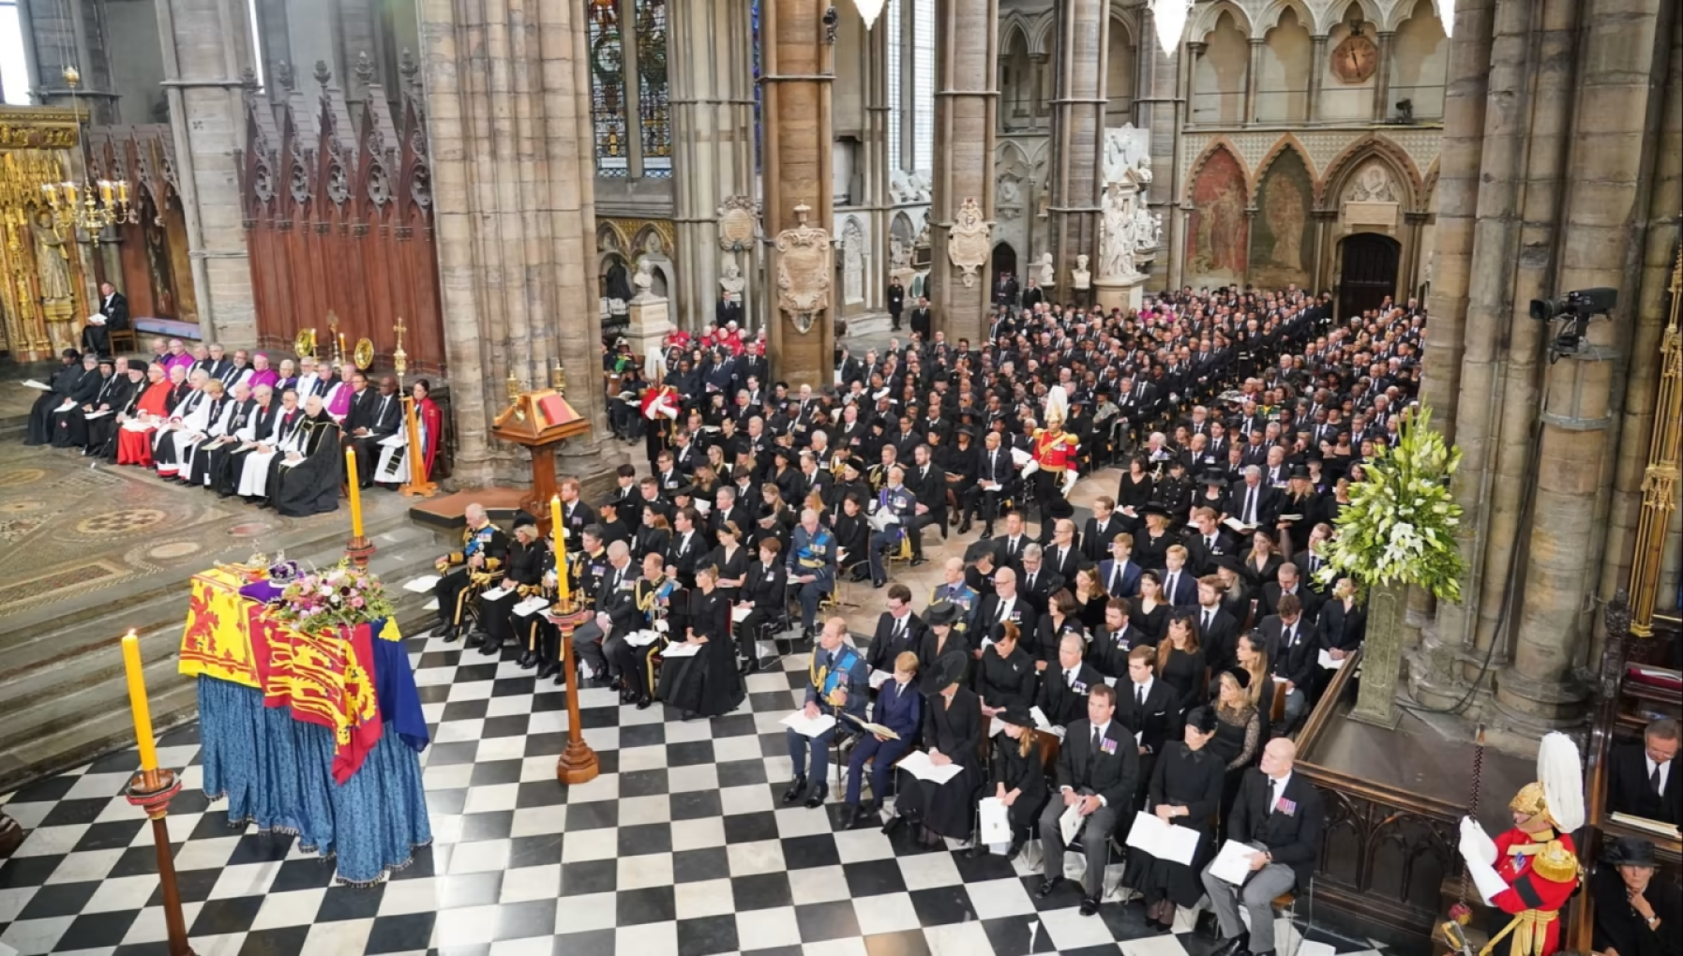
Chaidh tiodhlacadh stàite a chumail don Bhanrigh aig Abaid Westminster ann an Lunnainn Diluain 19 Sultain 2022.

Slide 11
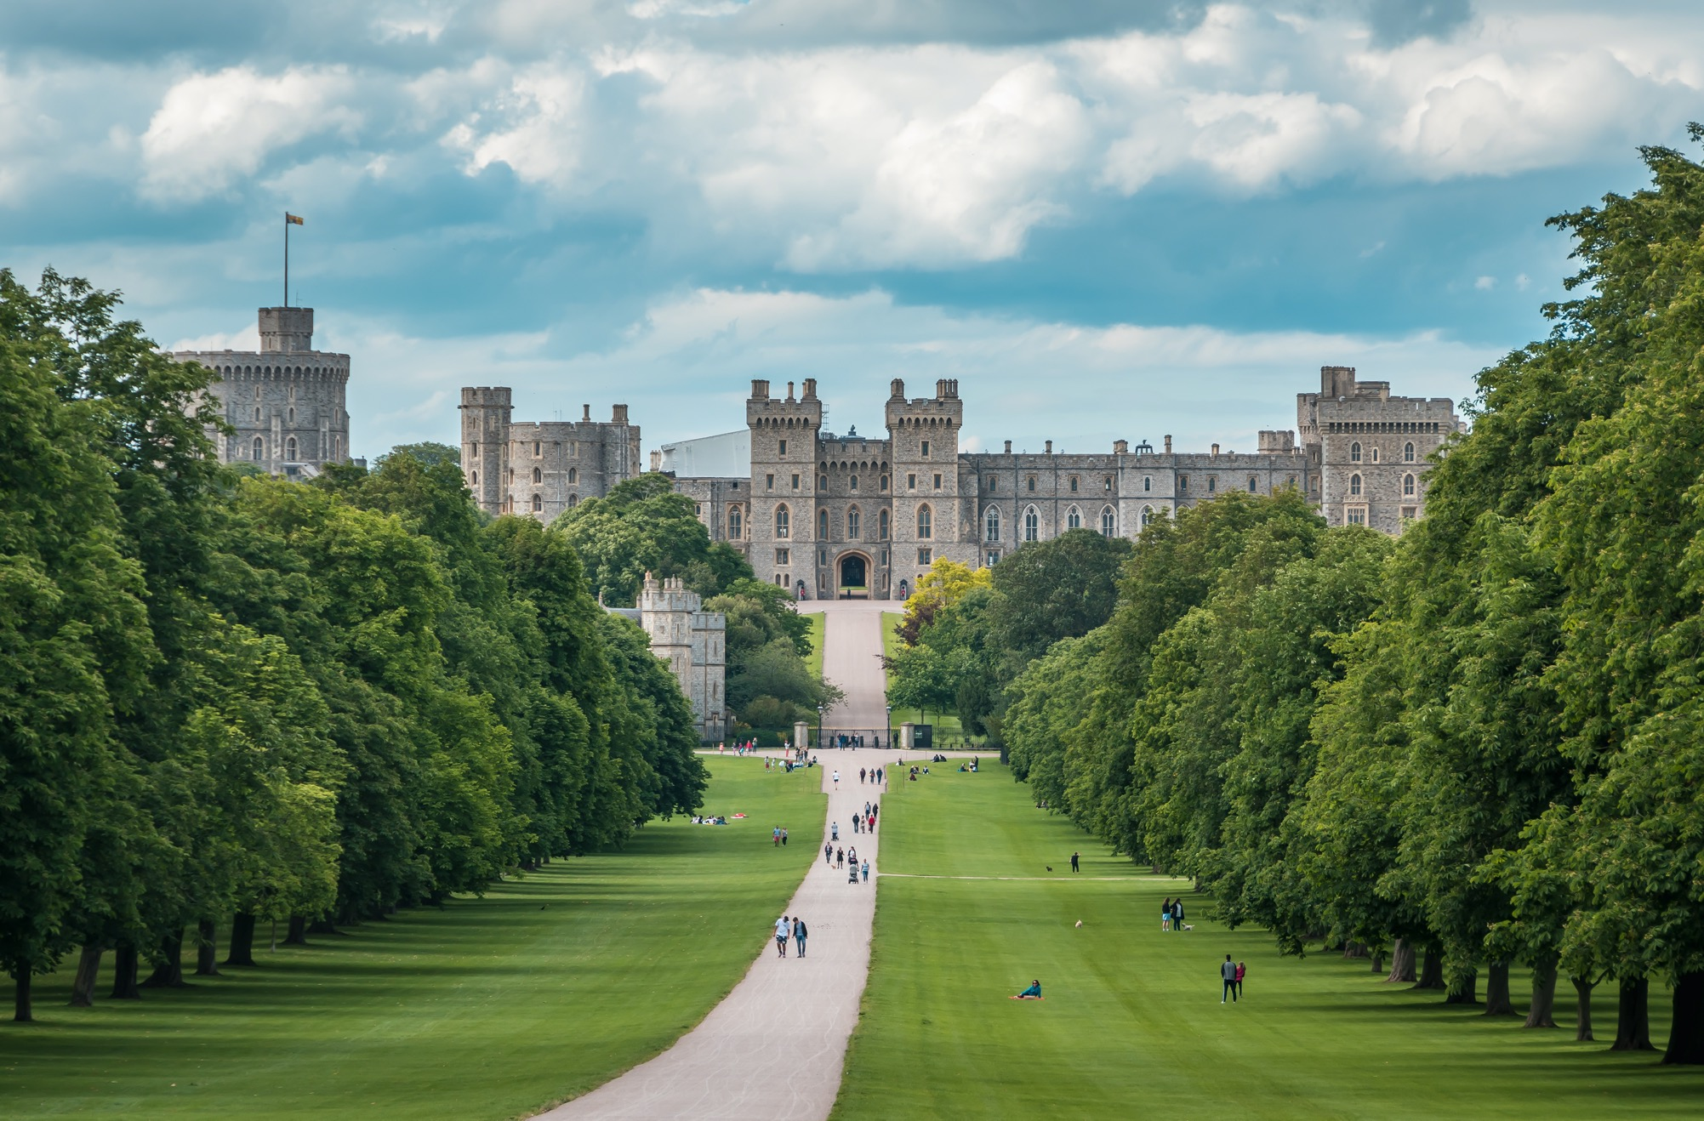
Chaidh a tiodhlacadh mu dheireadh ri taobh a pàrantan, a peathar agus a cèile ann an Caibeal Cuimhneachaidh Rìgh Deòrsa VI ann an Caisteal Windsor.

Slide 12
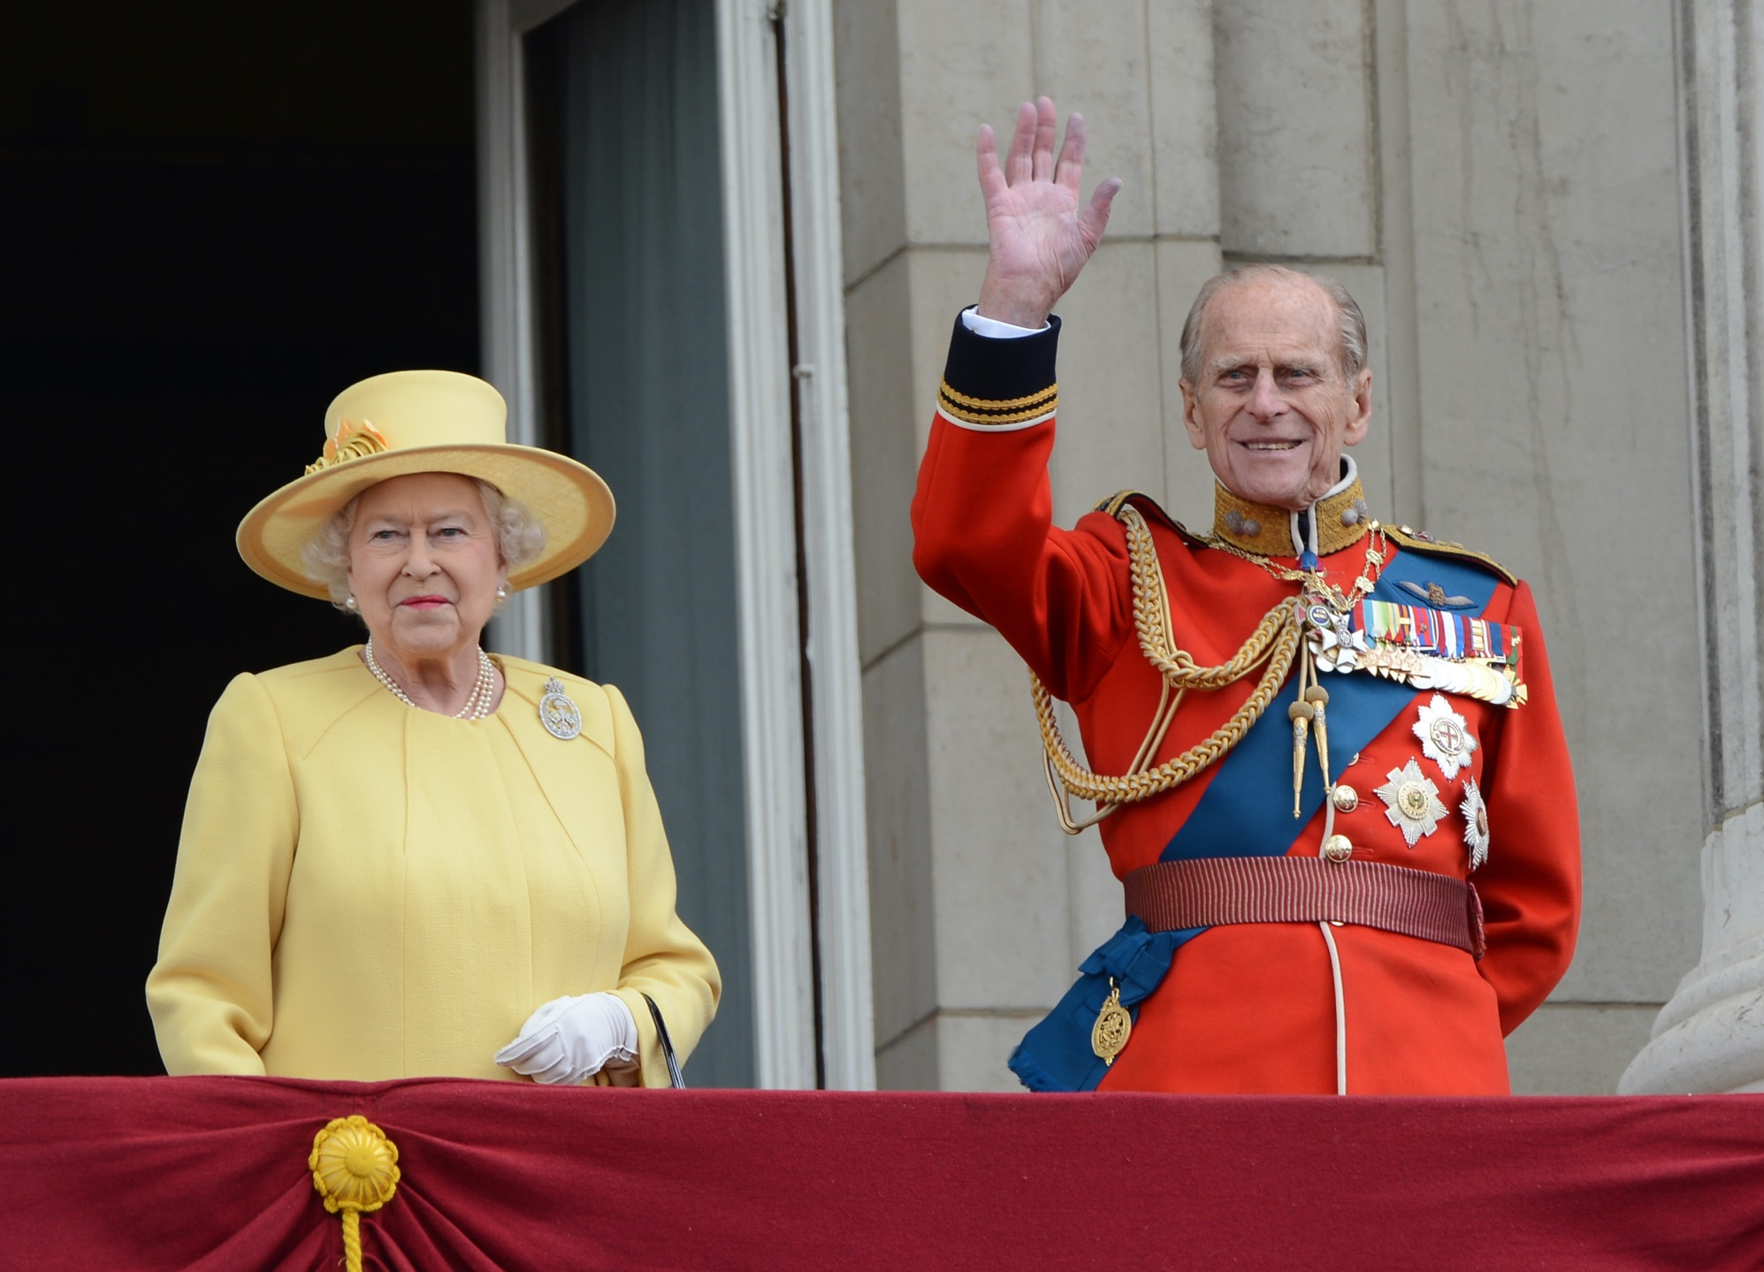
A’ Bhanrigh Ealasaid II agus Philip, Diùc Dhùn Èideann

Slide 13
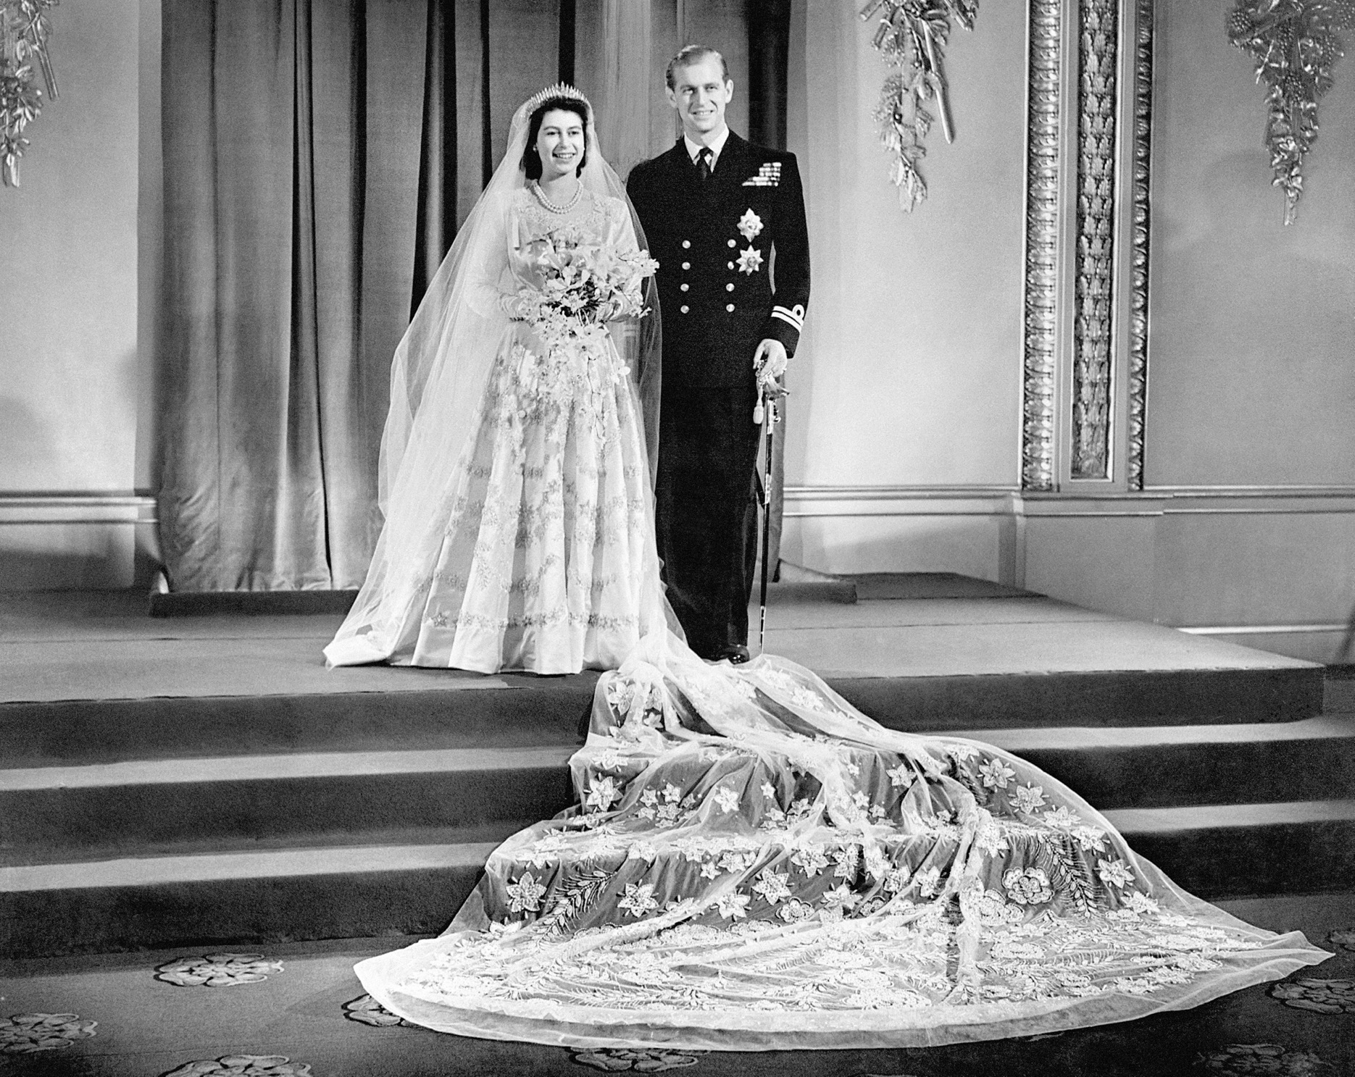
Phòs a’ Bhana-phrionnsa Ealasaid Philip Mountbatten ann an Abaid Westminster air 20 Samhain 1947. Bha i 21.

Slide 14
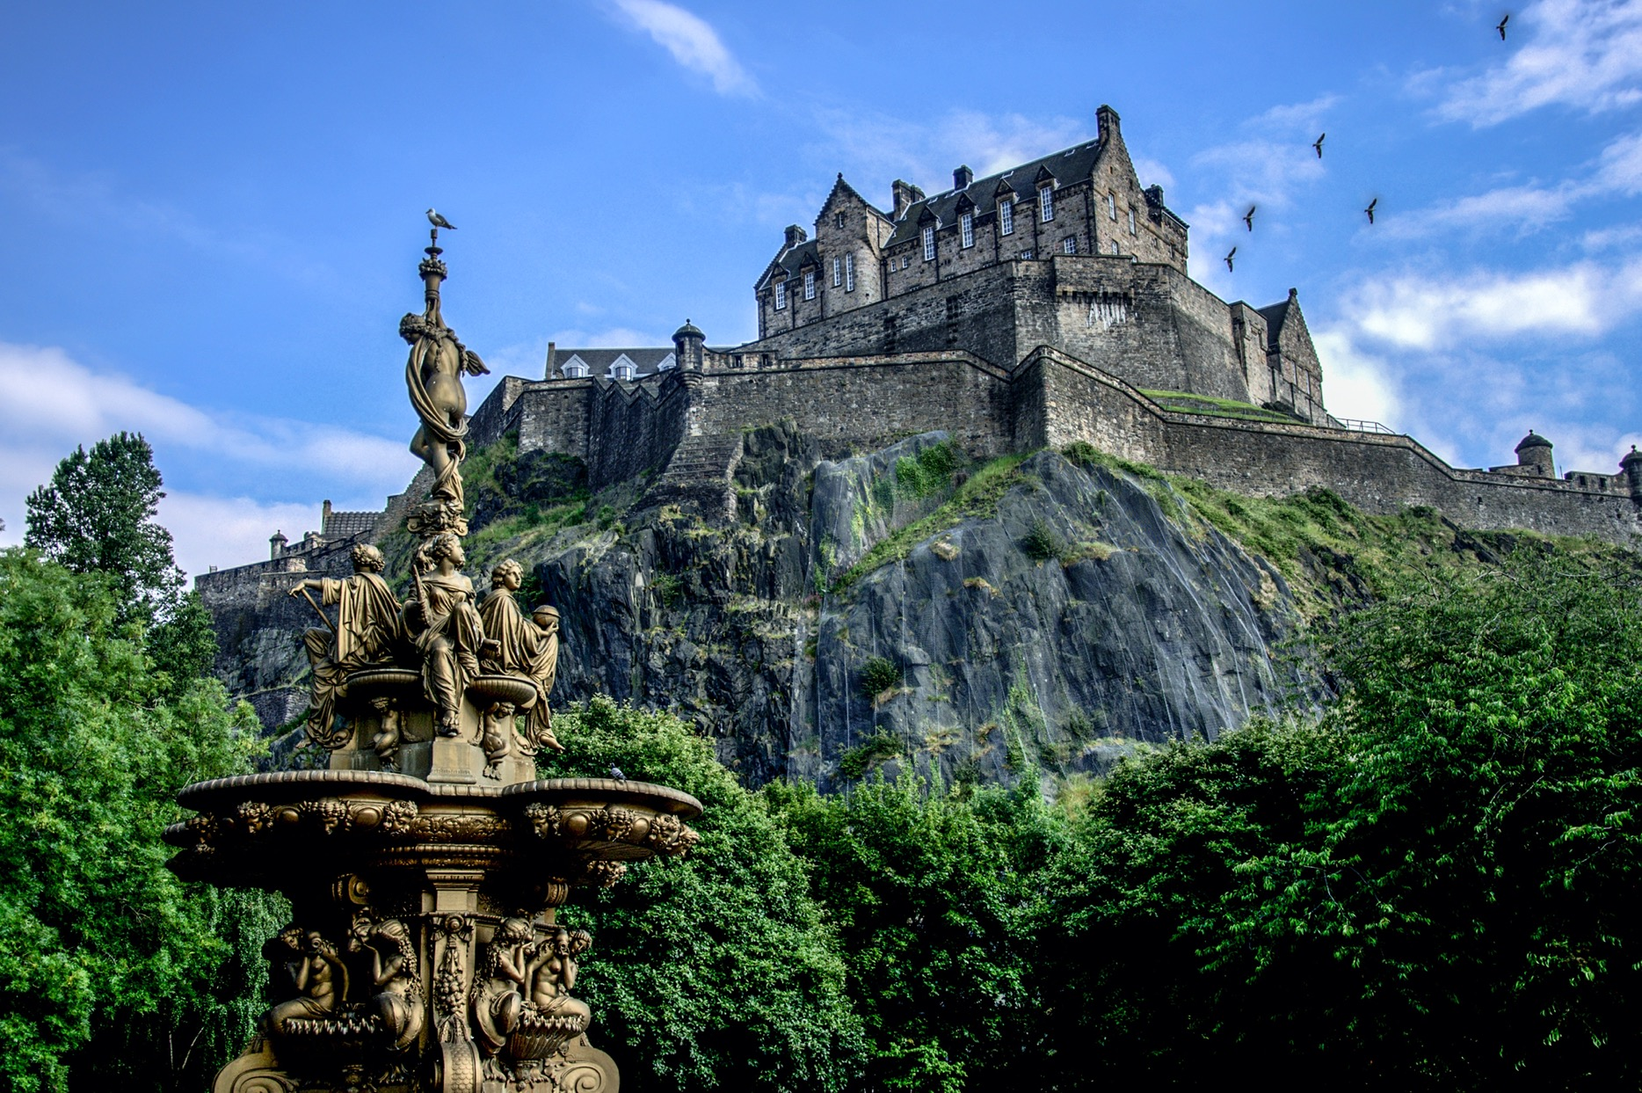
Fhuair esan an tiotal Philip, Diùc Dhùn Èideann nuair a phòs e Ealasaid.
Cha deach an tiotal rìgh a thoirt dha air sgàth riaghailt gum feum an duine aig banrigh a tha a’ riaghladh a bhith na phrionnsa cèile; tha cèile a’ ciallachadh bean no fear a’ mhonarc a tha a’ riaghladh.

Slide 15
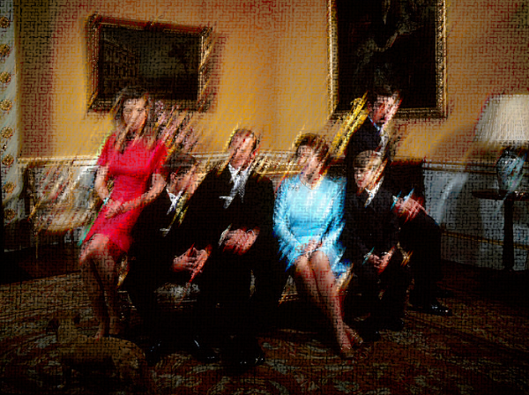
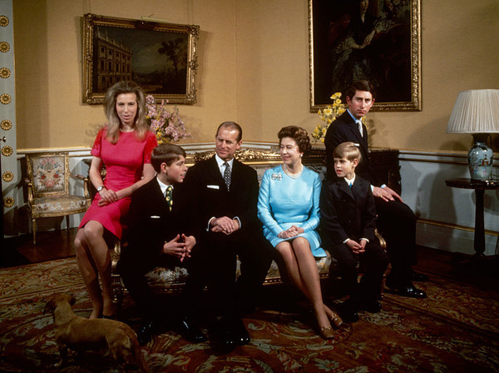
Bha ceathrar chloinne aca – am Prionnsa Teàrlach, a’ Bhana-phrionnsa Anna, am Prionnsa Anndra agus am Prionnsa Eideard – agus bha iad pòsta fad 73 bliadhna.

Slide 16
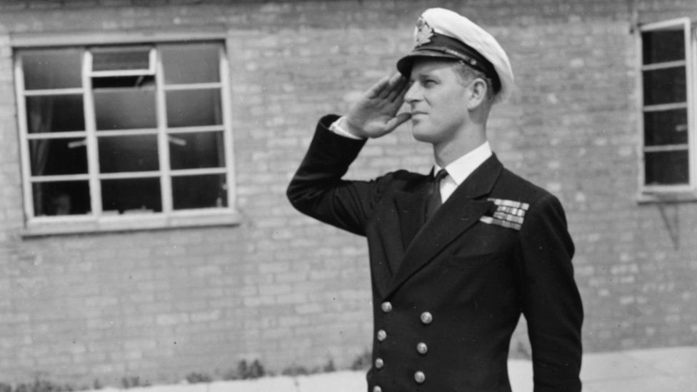
Bha dreuchd a bha a’ còrdadh ris aig Philip sa Chabhlach Rìoghail mus deach Ealasaid na Banrigh ann an 1952.
Bha dreuchd a bha a’ còrdadh ris aig Philip sa Chabhlach Rìoghail mus deach Ealasaid na Banrigh ann an 1952.

Slide 17
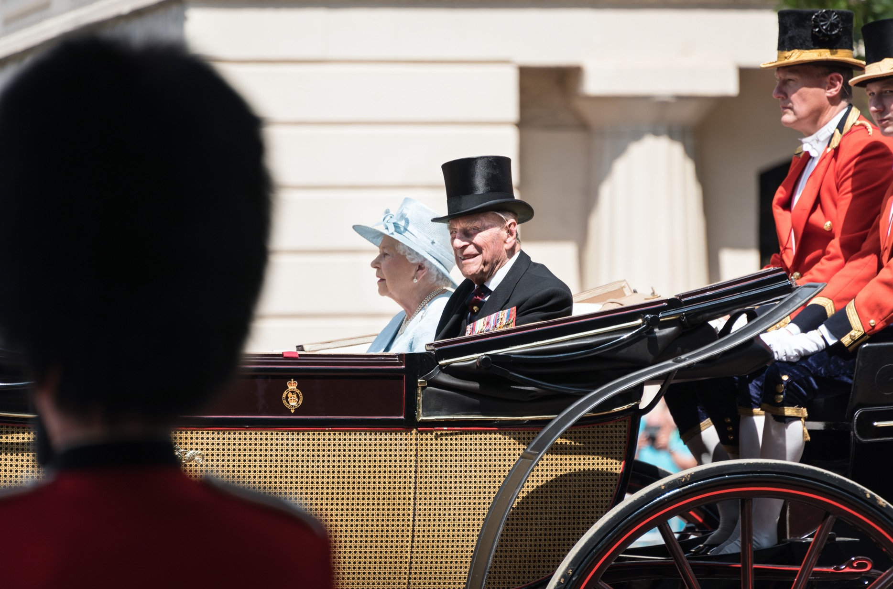
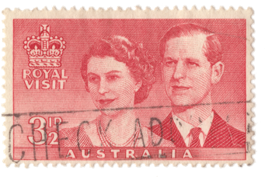
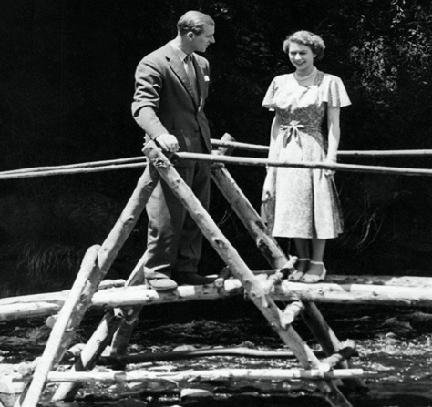
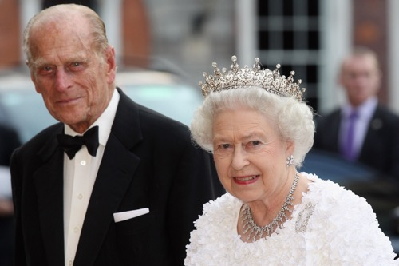
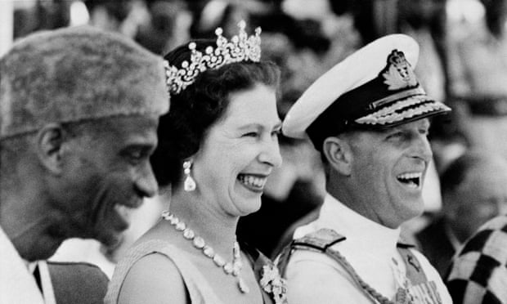
O sin a-mach, bha e còmhla rithe na beatha oifigeil agus phoblach, a’ dol gu tachartasan oifigeil agus a’ cur taic rithe na dreuchd mar Bhanrigh.

Slide 18
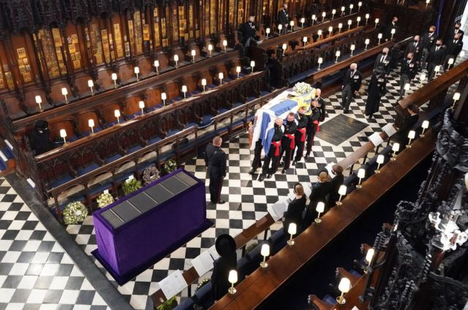
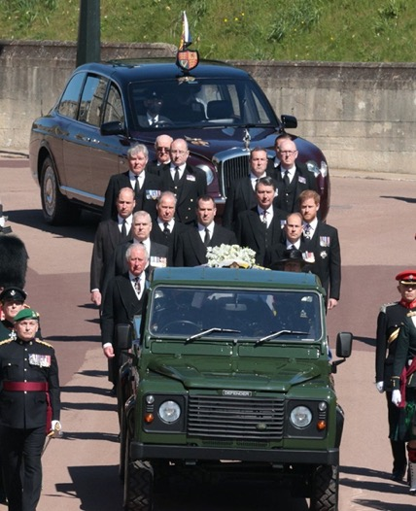
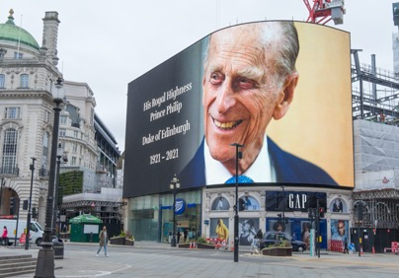
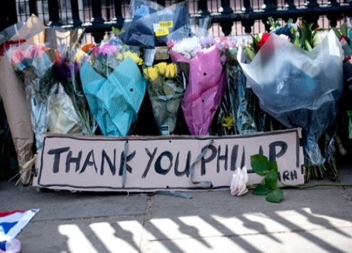
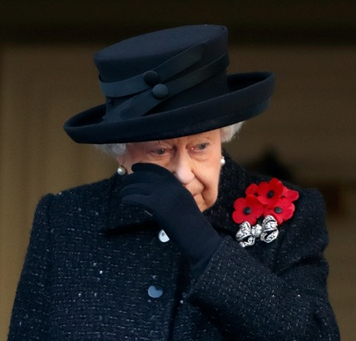
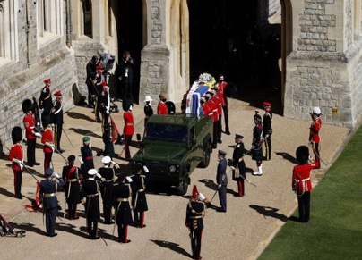
Chaochail am Prionnsa Philip aig Caisteal Windsor air 9 Giblean 2021. Bha e 99.
An dèidh a bhàis, thill a’ Bhanrigh gu beatha phoblach, mar a cheadaich a slàinte dhi.

Slide 19
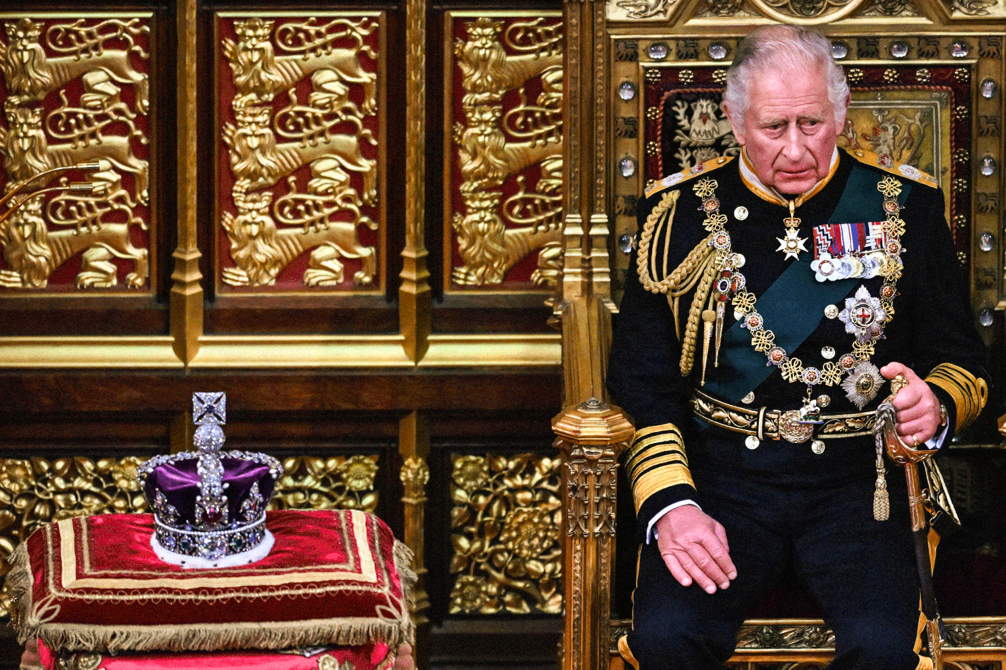
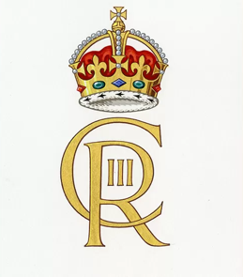
An Rìgh Teàrlach III

Slide 20
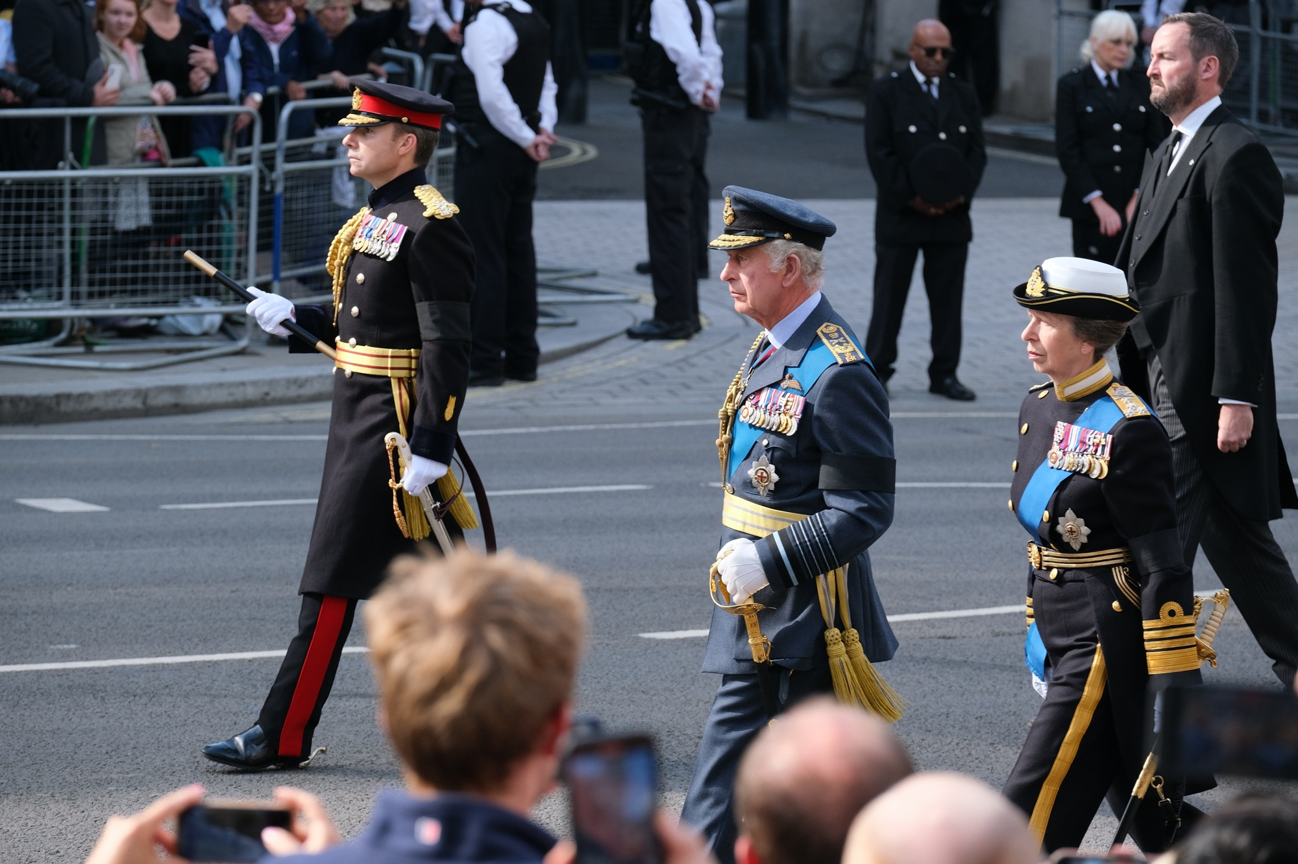
Chaidh Teàrlach, Diùc na Cùirn agus Prionnsa na Cuimrigh, am mac bu shine aig a’ Bhanrigh Ealasaid, na Rìgh Teàrlach III aig bàs a mhàthar.

Slide 21
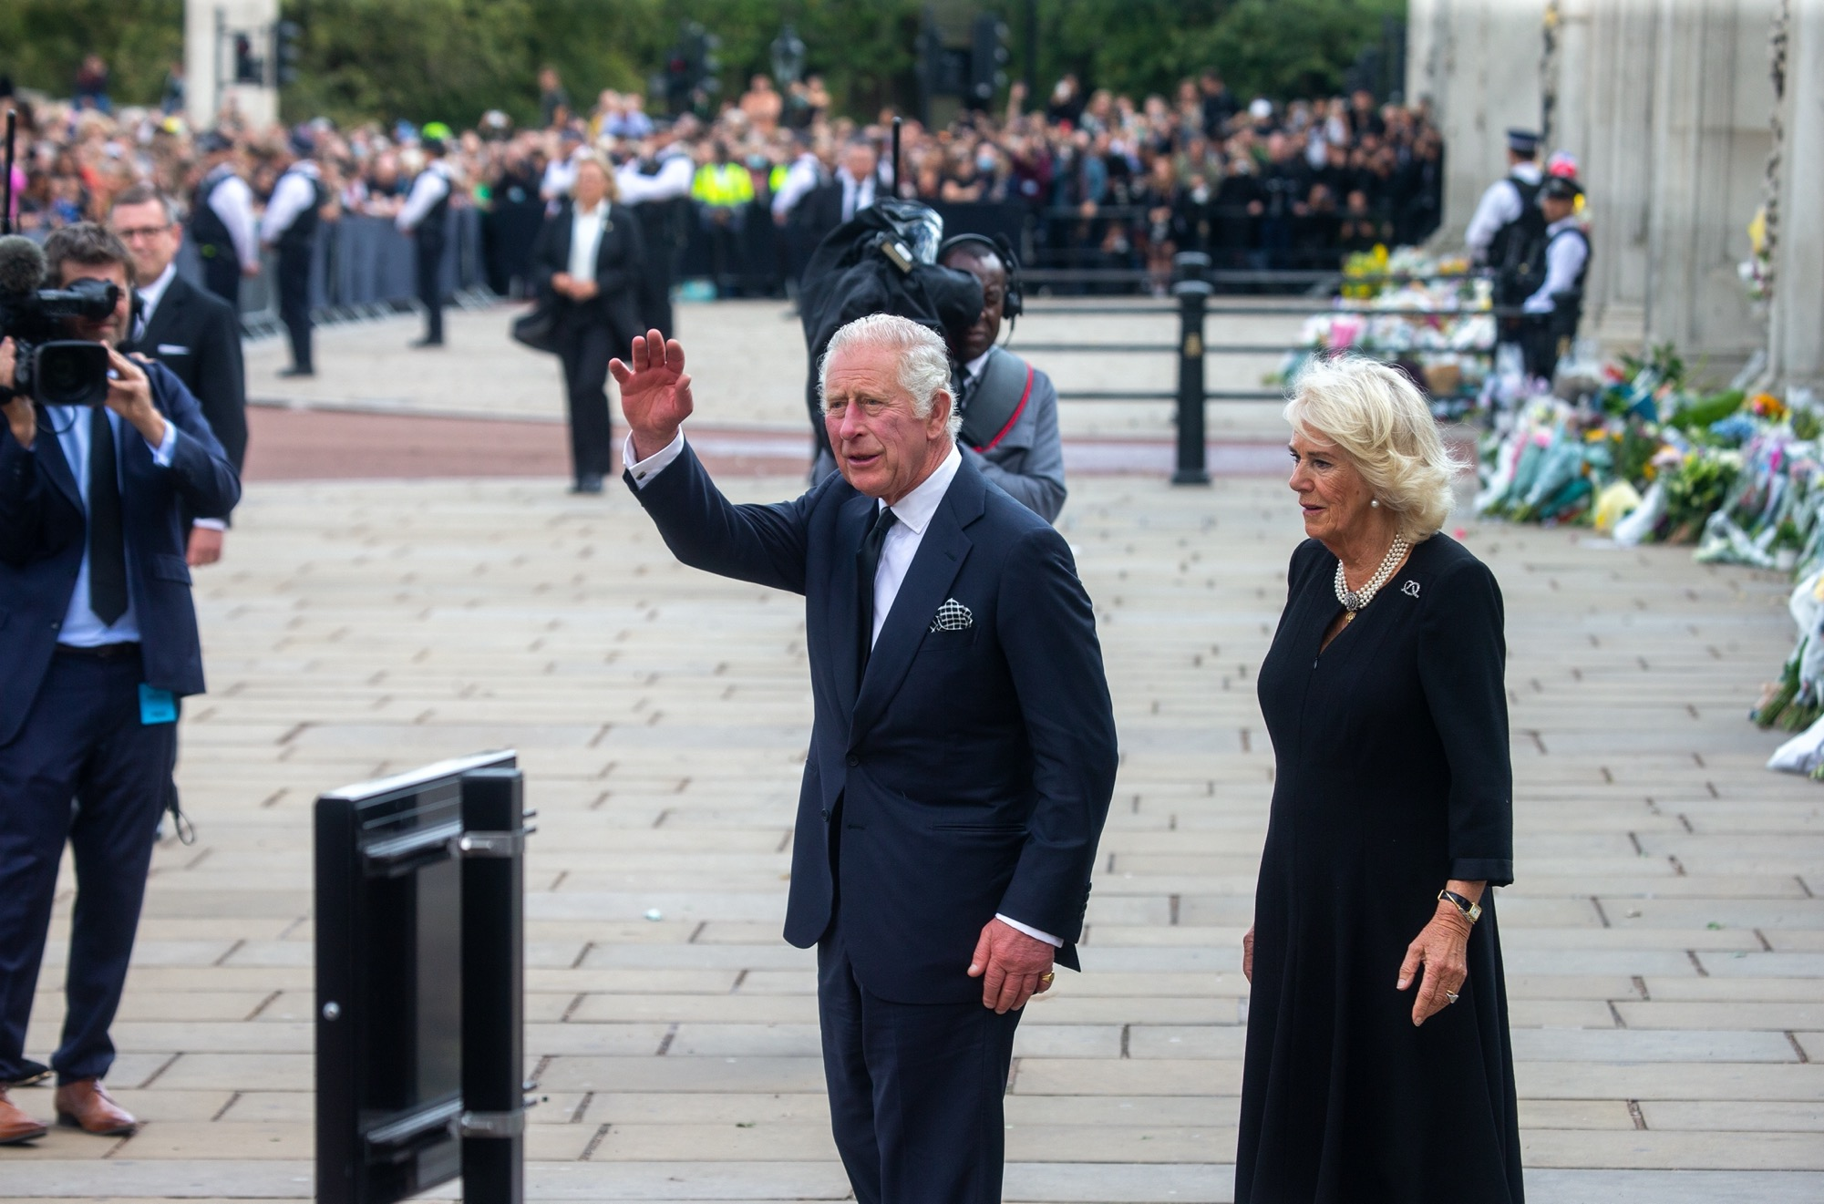
Chaidh a bhean Camilla, Bana-dhiùc na Cùirn, na Banrigh Chèile.

Slide 22
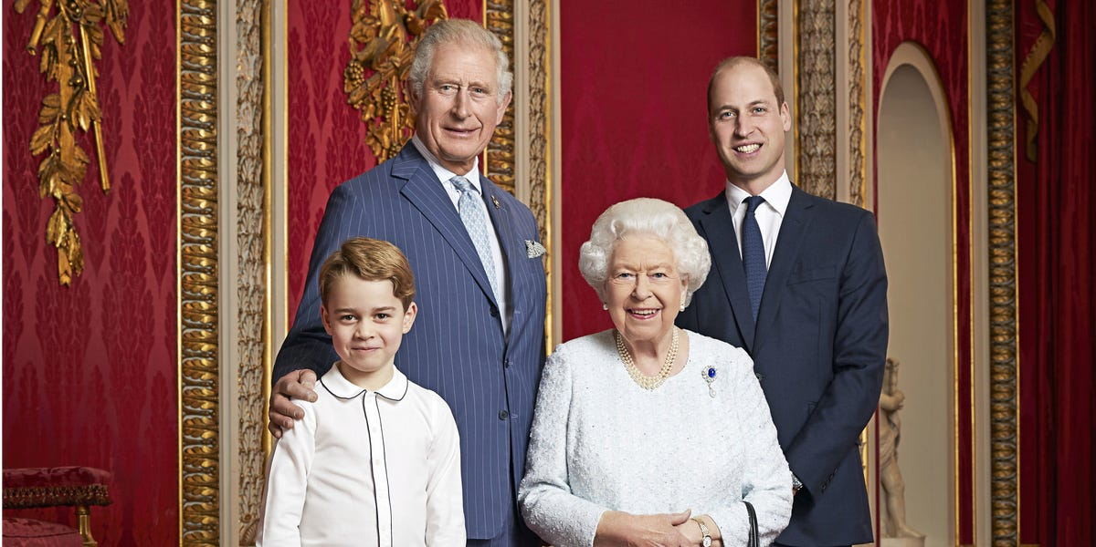
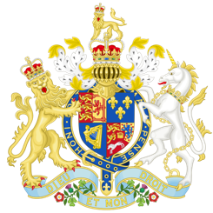
’S e òrdugh nan oighrean, an t-òrdugh anns an tigeadh buill den Teaghlach Rìoghail gu bhith air an rìgh-chathair. Ro bhàs na banrigh, b’ e loidhne oighrean a’ chrùin:
A’ Bhanrigh Ealasaid II
Teàrlach, Diùc na Cùirn agus Prionnsa na Cuimrigh
Uilleam, Diùc Chambridge
Prionnsa Seòras na Cuimrigh

Slide 23
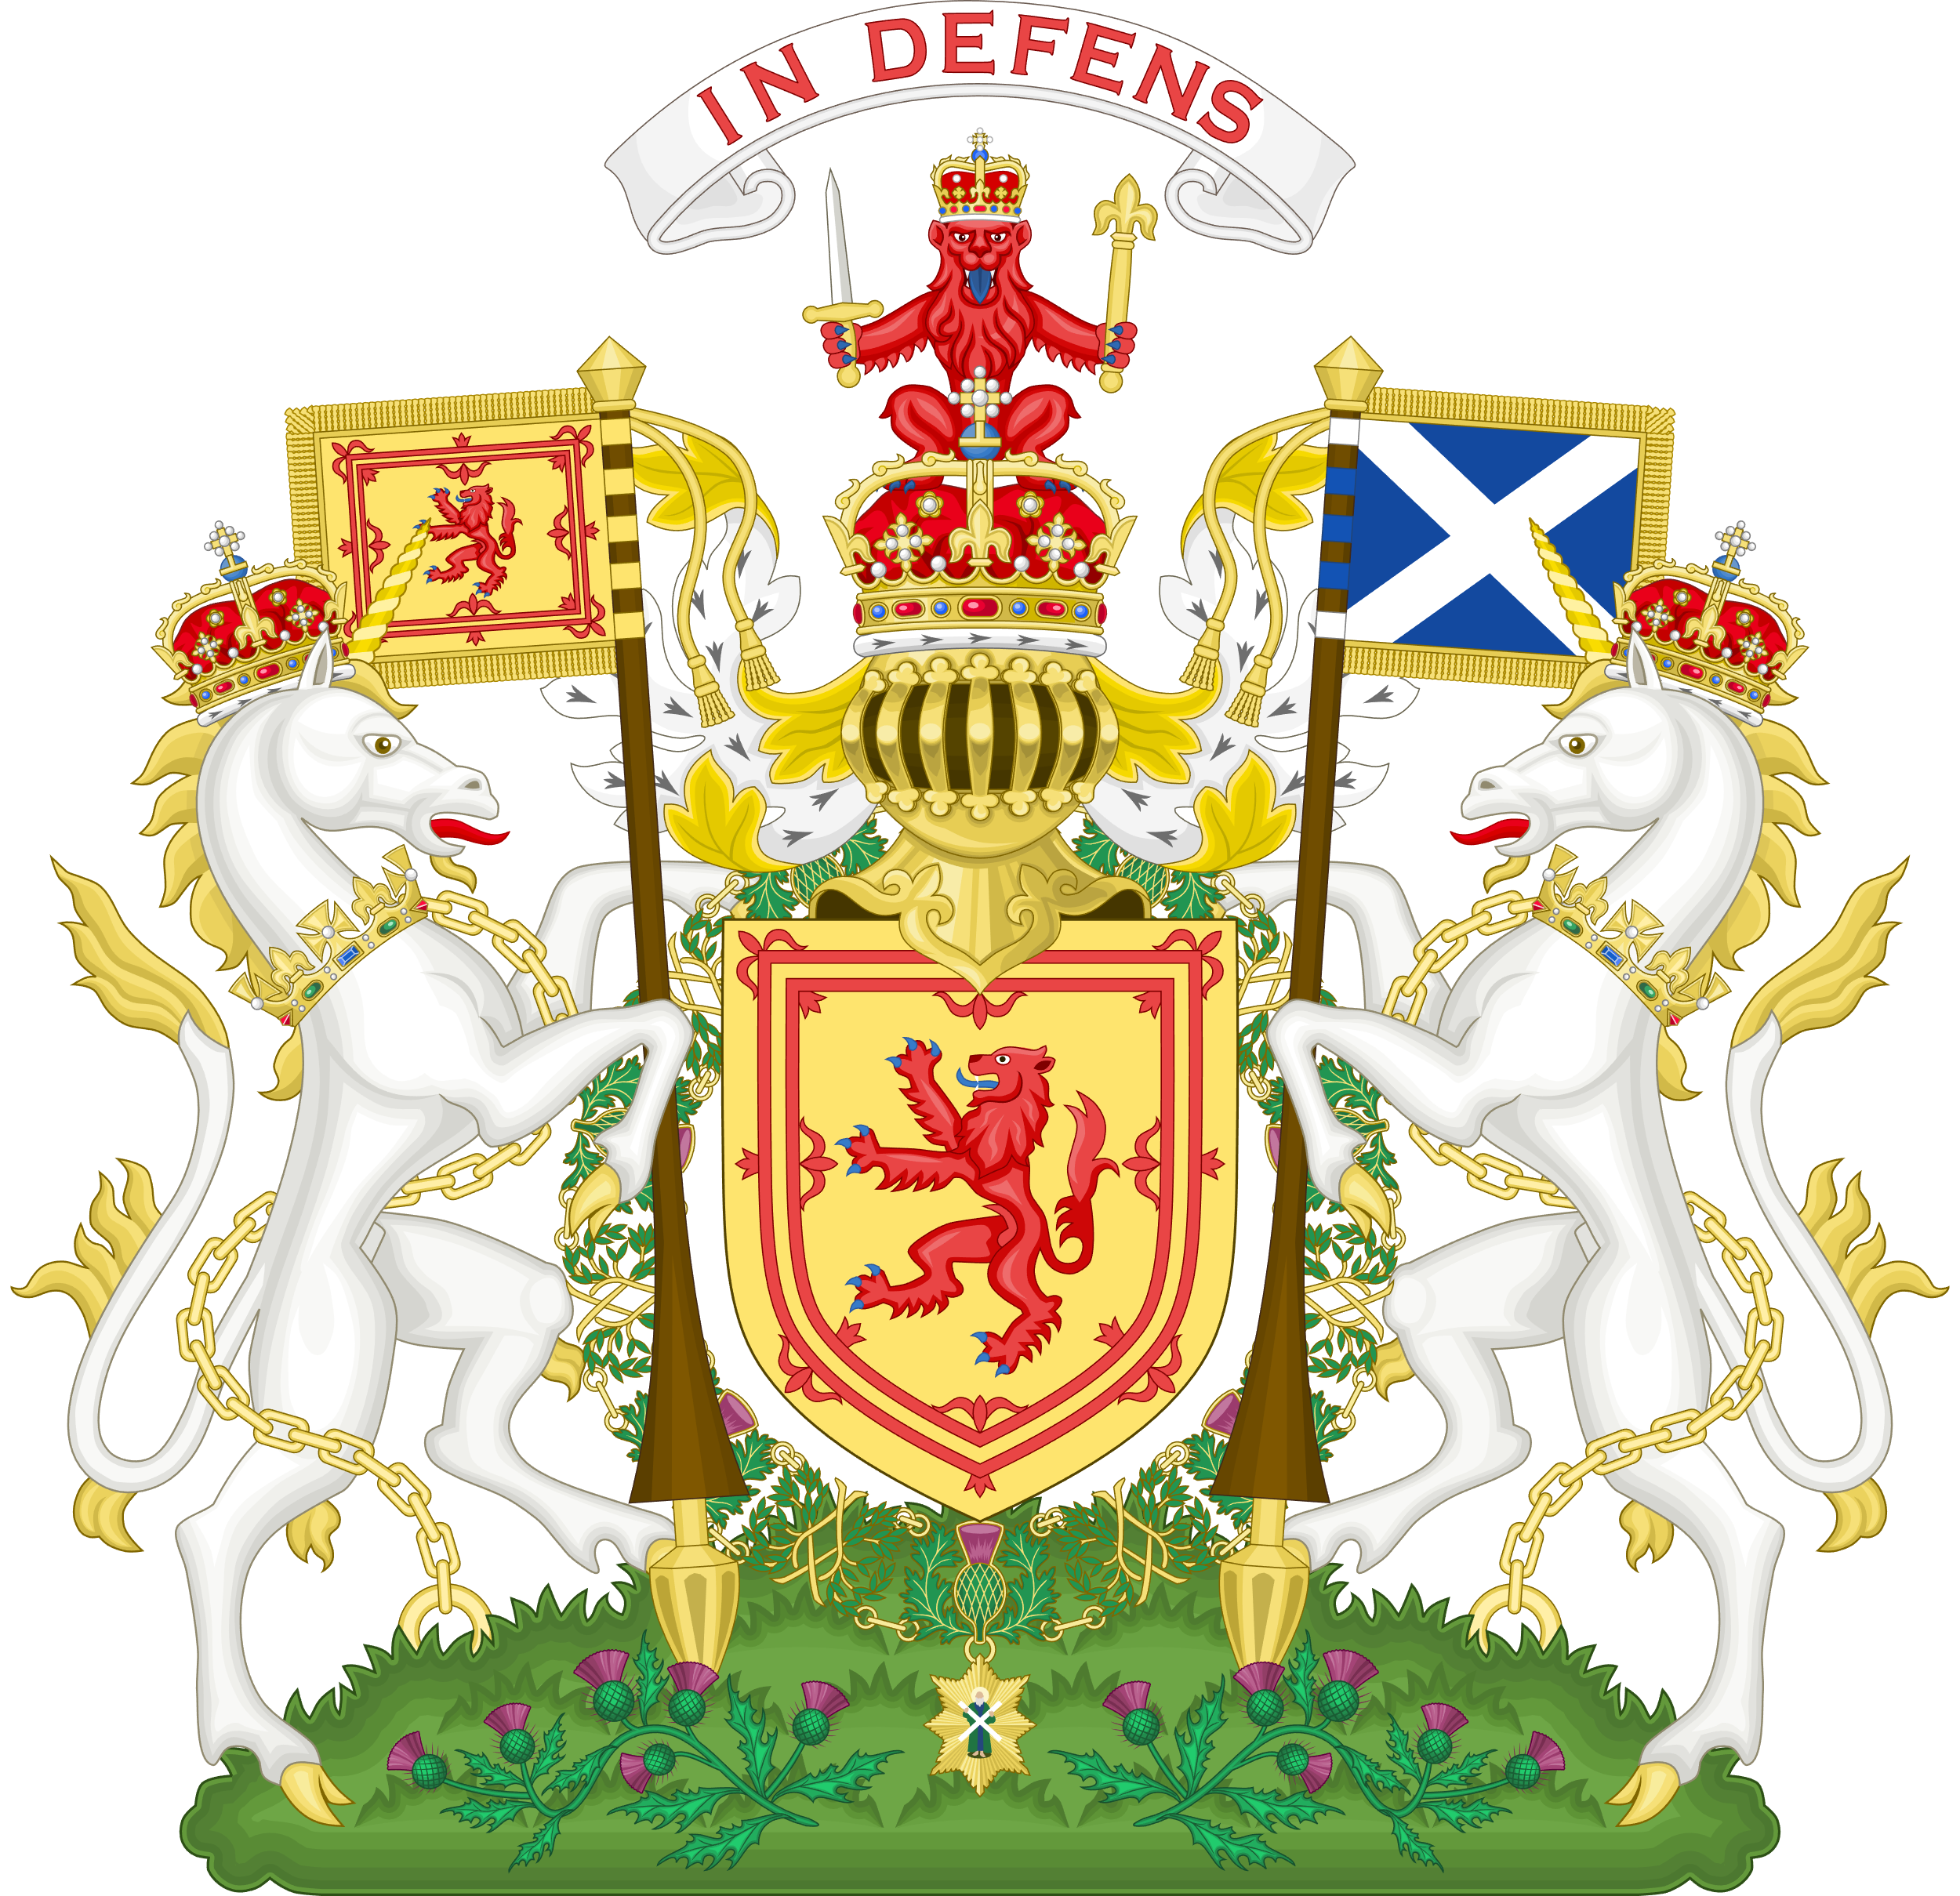
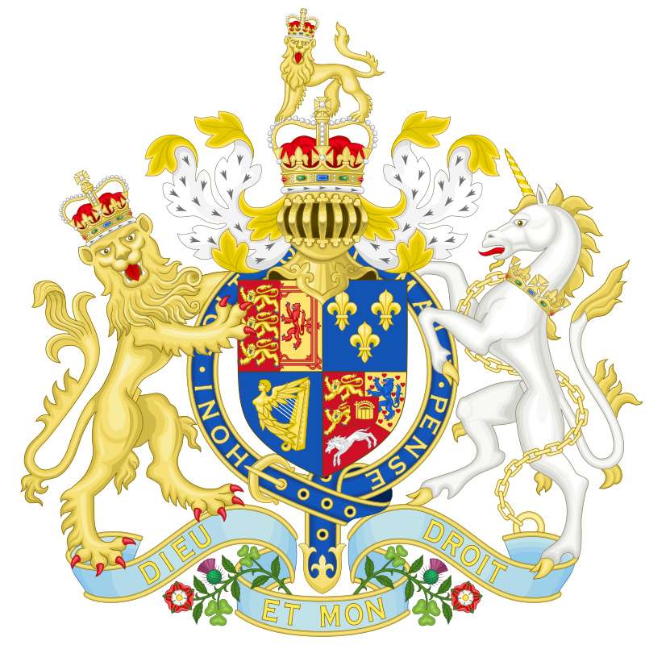
Leis gu bheil mac as sine agus oighre na Banrigh a-nis na Rìgh, tha loidhne oighrean a’ chrùin air gluasad:
Rìgh Teàrlach III
Uilleam, Prionnsa na Cuimrigh
Prionnsa Seòras na Cuimrigh
Bana-phrionnsa Charlotte na Cuimrigh
Prionnsa Louis na Cuimrigh
Harry, Diùc Sussex
Archie Mountbatten-Windsor
Lilibet Mountbatten-Windsor
Anndra, Diùc Iorc
A’ Bhana-phrionnsa Beatrice
Sienna Elizabeth Mapelli Mozzi
Suaicheantas na h-Alba
Suaicheantas na Rìoghachd Aonaichte

Slide 24
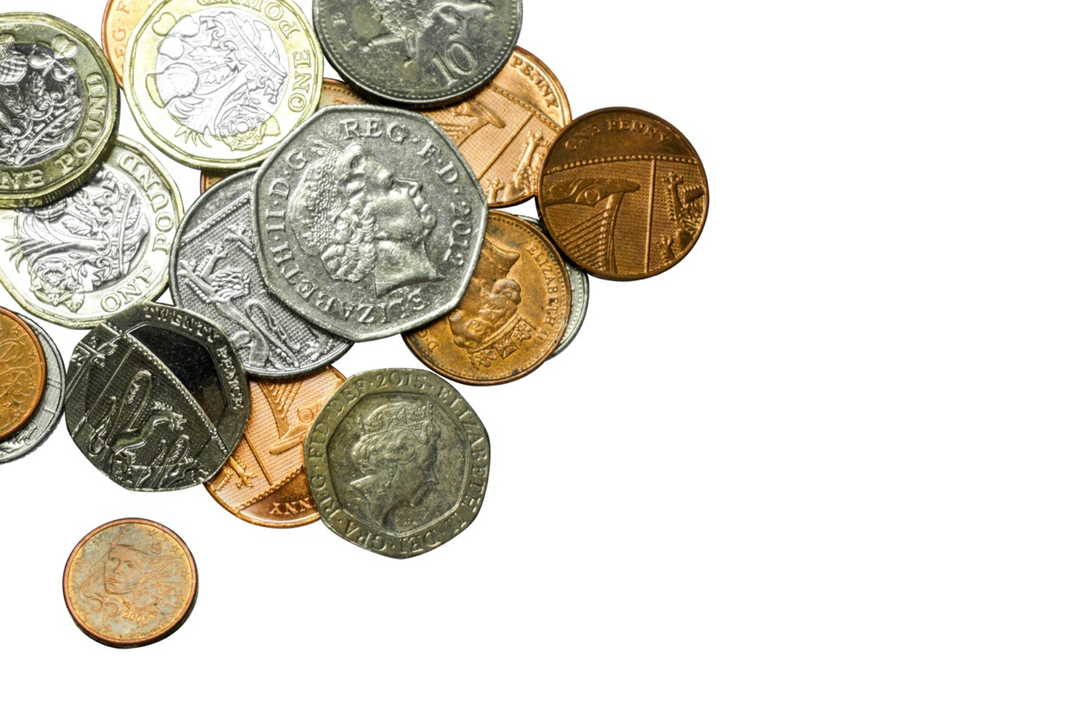
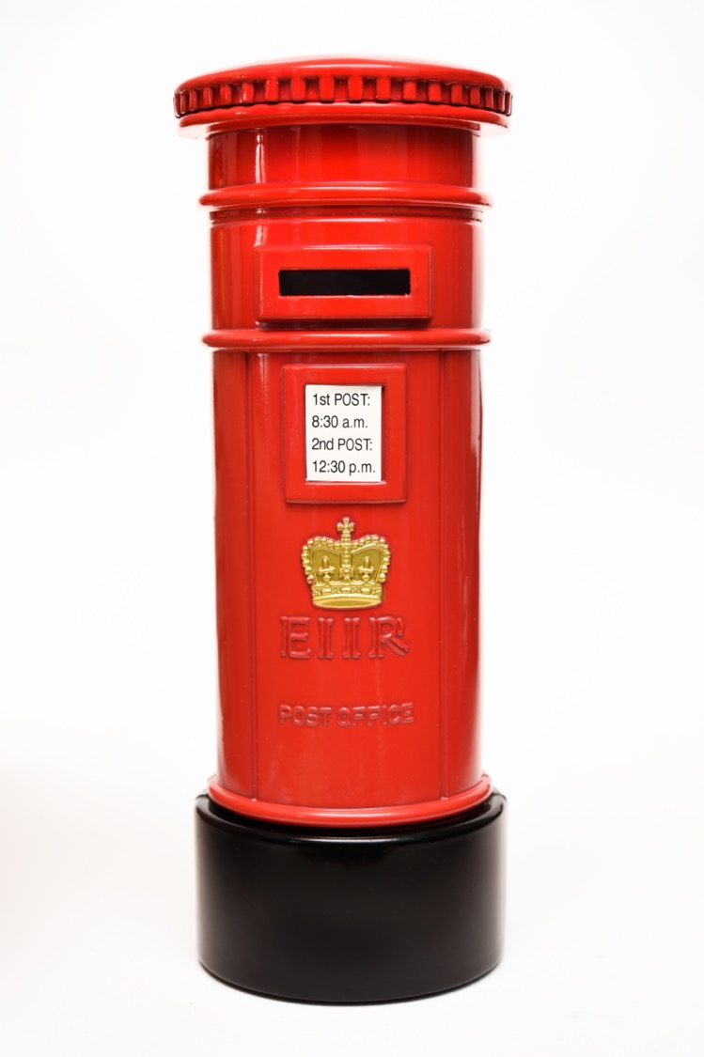
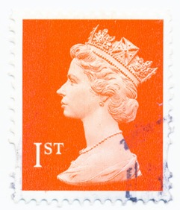
Thig atharraichean an cois rìoghachadh an Rìgh Teàrlach
Thig mòran atharraichean a-nis agus Teàrlach na Rìgh. Fad seachdad bliadhna bha leth-aghaidh rìoghail na Banrigh na pàirt den bheatha làitheil againn, eadar an t-airgead a bhios sinn a’ cleachdadh airson rudan a cheannach, agus stampaichean a bhios a’ dol air cèisean, agus air ceadan-siubhail nuair a bhios sinn a’ dol a-null thairis, airson dearbhadh gu bheil sinn nar saoranaich Bhreatannach. Tha an t-ainm aice air mòran bhogsaichean-puist agus anns
a’ chànan laghail a bhios sinn a’ cleachdadh.

Slide 25

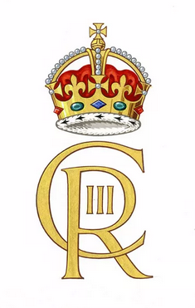
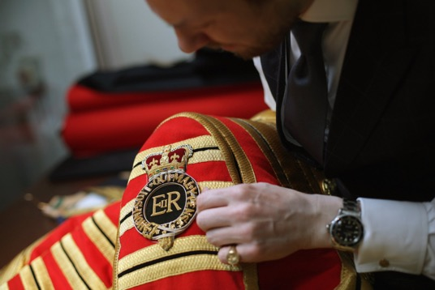
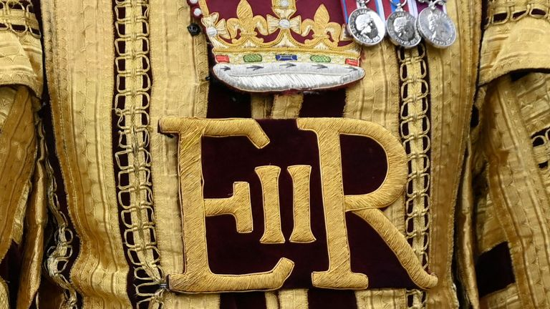
Ri ùine, thèid an ìomhaigh agus an t-ainm aice – EIIR airson Ealasaid II Regina (’s e Regina an Laidinn airson Banrigh) atharrachadh gu ìomhaigh agus ainm an Rìgh Teàrlach III (CIIIR no Teàrlach III Rex - ’s e Rex an Laidinn airson Rìgh) agus cha tèid an fheadhainn as sine a chleachdadh tuilleadh.

Slide 26
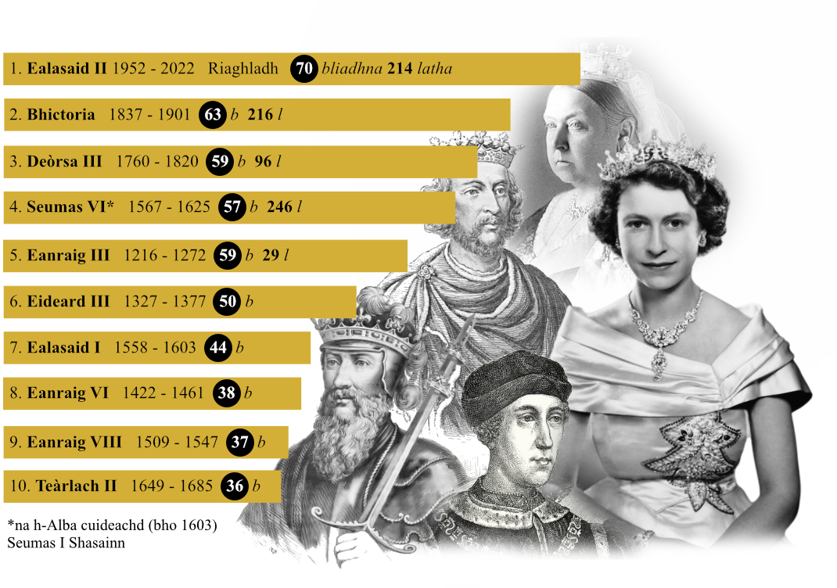
Na monarcan Breatannach a b’ fhaide a bha a’ riaghladh

Slide 27
Beatha na Banrigh ann an àireamhan
bliadhna pòsta aig Philip, Diùc Dhùn Èideann
Sràid Bruton, Mayfair, Lunnainn – an seòladh far an do rugadh a’ Bhanrigh
Rugadh a’ Bhanrigh
cho-là-breith – bha a co-là-breith air 21 Giblean air a chomharrachadh gu poblach san Ògmhios
an aois a bha i nuair a chaidh i na Banrigh air 6 Gearran 1952
bliadhna air an rìgh-chathair, air a chomharrachadh ann an 2022
bliadhna a’ chrùnaidh aice
an aois a bha a’ Bhanrigh nuair a chaochail i
cead-dràibhidh aig a’ Bhanrigh – bha ceadan-dràibhidh air an toirt seachad leis a’ Bhanrigh agus le sin cha robh fear aice
prìomhairean san dreuchd o thòisich i a’ riaghladh. B’ e a’ chiad fhear Winston Churchill (1951-55), agus ’s e Liz Truss am prìomhaire mu dheireadh.
a’ bhliadhna a chaochail Diùc Dhùn Èideann, aois 99
4 duine-cloinne, 8 oghaichean, 12 iar-ogha

Slide 28
www.storlann.co.uk
www.gaelic.education

